Slide 1


Conception par Objet et Programmation Java
Chapitre 8 : Les Collections
Equipe Java

Slide 2
Plan
2
Introduction
Classe et objet
Encapsulation
Héritage
Polymorphisme
Exceptions
Connexion Base de donnée
Interfaces
Lambda Expression
Collections
Stream

Slide 3
Objectifs
3
Manipuler les Collections :
List
Set
Map
Utiliser la classe « Collections »
Utilitaires :
trier une collection
parcourir une collection
chercher une information dans une liste triée

Slide 4
Collections : Présentation
Les collections proposent une série de classes, d'interfaces et d'implémentations pour gérer efficacement les données.
Les classes et les interfaces se trouvent dans le paquetage : java.util.

Slide 5
Avantages
Les collections permettent de :
- Améliorer la qualité et la performance des applications
- Gérer un groupe d'un ensemble d'objets de types différents
Les collections sont utilisés pour:
- stocker, rechercher et manipuler des données
- transmettre des données d ’une méthode à une autre
Exemples :
- un dossier de courrier : collection de mails
- un répertoire téléphonique : collection d ’associations noms/ numéros de téléphone.

Slide 6
Collections : Architecture
Composée de 3 parties :
Une hiérarchie d'interfaces permettant de représenter les collections sous forme de types abstraits.
Des implémentations de ces interfaces.
Implémentation de méthodes liées aux collections (recherche, tri, etc.).

Slide 7
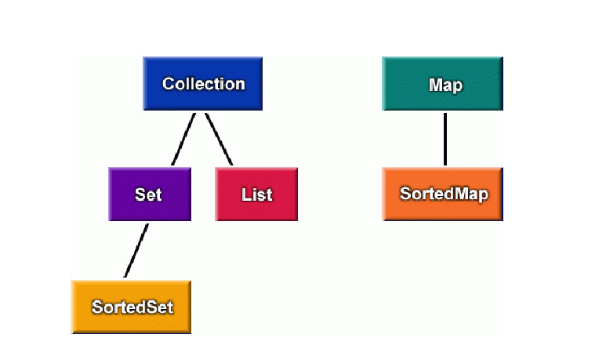
Collections : Architecture
2 hiérarchies principales :
Collection
Map

Slide 8
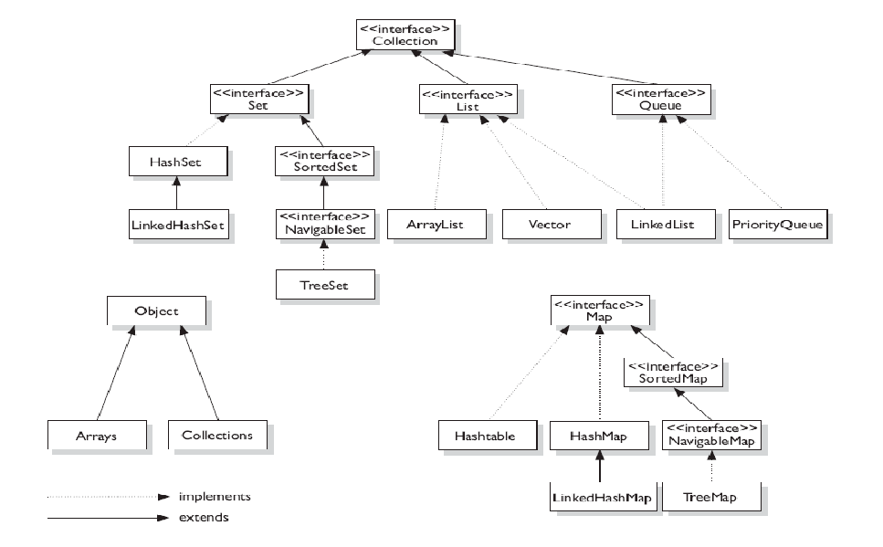
Collections : Architecture

Slide 9
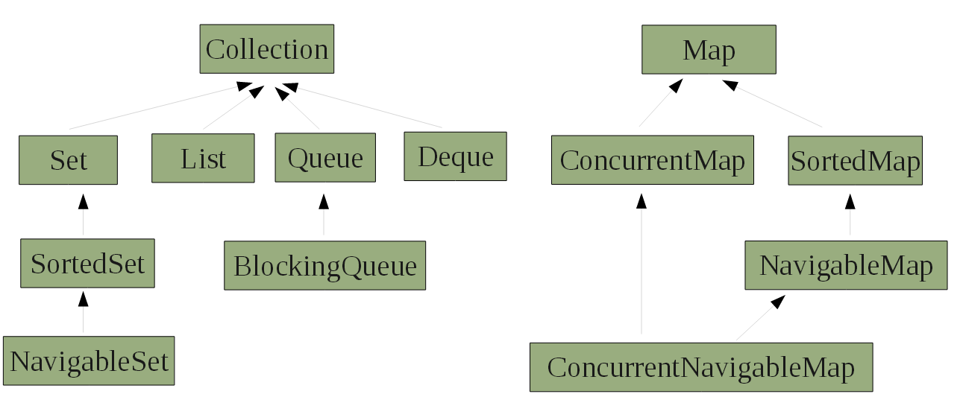
Collections : Architecture

Slide 10
Collections : Architecture
- Les java.util.List (listes) sont une suite d'éléments ordonnés accessibles par leur indice (leur place dans la liste). Les listes ne garantissent pas l'unicité des éléments.
Les java.util.Set (ensembles) sont un groupe d'éléments uniques
- Les java.util.Map (associations) mémorisent une collection de couples clé-valeur. Si vous avez une clé, l'association retrouvera la valeur associée à cette clé. Les clés sont uniques, mais la même valeur peut-être associée à plusieurs clés.

Slide 11
Interface Collection
Un objet qui est un groupe d'objets
Principales méthodes :
boolean add(Object obj)
boolean contains(Object obj)
boolean containsAll(Collection collection)
int size()
Object[] toArray()
Object[] toArray(Object[] tableau)

Slide 12
List
12

Slide 13
List
Les objets appartenant à la catégorie List sont des tableaux extensibles à volonté. On y trouve les objets « Vector », « LinkedList » et « ArrayList ».
Vous pouvez y insérer autant d'éléments que vous le souhaitez sans craindre de dépasser la taille de votre tableau.

Slide 14
Classe ArrayList<E> Vs vector
java.util.ArrayList
java.util.Vector
utilise un tableau en interne pour ranger les données,
fournit un accès aux éléments par leur indice très performant et est optimisé pour des opérations d'ajout/suppression d'éléments en fin de liste,
Les emplacements sont repérés par des nombres entiers (à partir de 0)
Synchronisé par défaut (4x plus lent que ArrayList)
est une classe dite "thread-safe", c'est-à-dire que plusieurs processus peuvent l'utiliser en même temps sans risque de perte de données.

Slide 15
ArrayList
La classe « ArrayList » implémente un tableau d’objets qui peut grandir ou rétrécir à la demande, ce qui débarrasse le programmeur de la gestion de la taille du tableau.
Comme pour un tableau on peut accéder à un élément du « ArrayList », par un indice.

Slide 16
ArrayList(Exemple)
import java.util.ArrayList;
public class Test {
public static void main(String[] args) {
ArrayList al = new ArrayList();
al.add(12);
al.add("Une chaîne de caractères !");
al.add(12.20f);
al.add('d');
for(int i = 0; i < al.size(); i++) {
System.out.println("donnée à l'indice " + i + " = " + al.get(i)); }
}}

Slide 17
Tri et recherche dans une LIST
17

Slide 18
Classe Collections
Cette classe ne contient que des méthodes static, utilitaires pour travailler avec des collections pour effectuer des opérations de :
trie (sur listes)
recherches (sur listes)
copies
minimum et maximum

Slide 19
Tri
Afin de trier une liste, :
Collections.sort(l);
Pour que La liste soit correctement triée, il faut que les éléments de la liste soient mutuellement comparables
Plus exactement, la méthode sort() ne fonctionnera que si tous les éléments de la liste sont d’une classe qui implémente l’interface java.lang.Comparable<? super E>

Slide 20
Tri
Il est possible d’utiliser la méthode sort de la classe Collections , dans le cas ou souhaite préciser le critère de tri à adopter, comme suit :
sort(List<T> list, Comparator<? Super T> c)

Slide 21
Interface Comparable<T>
Cette interface correspond à l’implantation d’un ordre naturel dans les instances d’une classe
Redéﬁnir la méthode
public int compareTo (Object o) avec
a.compareTo (b) == 0 si a.equals To(b)
a.compareTo (b) < 0 si a plus « petit »que b
a.compareTo (b) > 0 si a plus « grand » que b

Slide 22
Interface Comparator<T>
C’est possible de trier la liste d’une autre manière, en créant classe qui implantera l’interface java.util.Comparator, afin de comparer deux éléments de la collection
Il faut implémenter cette méthode:
Pour utiliser le critère de tri qui est implémenté précédemment, il faut appeler une instance de cette classe en paramètre de la méthode sort()
int compare(T o1, T o2) qui doit renvoyer
un entier positif si o1 est « plus grand » que o2
0 si o1 a la même valeur (au sens de equals) que o2
un entier négatif si o1 est « plus petit » que o2

Slide 23
SET
23

Slide 24
Set<E>
Set: est un ensemble ne contenant que des valeurs, ces valeurs ne sont pas dupliquées.
Par exemple l'ensemble A = {1,2,4,8}. Set hérite donc de Collection, mais n'autorise pas la duplication.
Un ensemble (Set) est une collection qui n'autorise pas l'insertion de doublons.
SortedSet est un Set trié.

Slide 25
Set<E>
Méthodes de Set<E>
sens du hashCode à l’objet passé en paramètre sera enlevé
la méthode add n’ajoute pas un élément si un élément égal est déjà dans l’ensemble
Set : TreeSet et HashSet
Le choix entre ces deux objets est lié à la nécessité de trier les éléments :
les éléments d'un objet HashSet ne sont pas triés : l'insertion d'un nouvel élément est rapide
les éléments d'un objet TreeSet sont triés : l'insertion d'un nouvel élément est plus long

Slide 26
Interface SortedSet
Cette interface définit une collection de type ensemble triée par un comparateur.
Elle hérite de l'interface Set.
Définit les méthodes suivantes:
Comparator<? super E> comparator() : Renvoie le comparateur utilisée pour définir l'ordre
E first(), last() : Renvoie le premier/dernier élément
Très peu utilisée car SortedSet ne définie pas assez de méthodes et ne possédait qu'une implémentation => TreeSet

Slide 27
Classe HashSet<E>
Cette classe est un ensemble sans ordre de tri particulier.
Les éléments sont stockés dans une table de hashage : cette table possède une capacité.
Cette classe ne vérifie l’égalité que pour les objets qui ont le même hashCode

Slide 28
Classe HashSet<E>
import java.util.*;
public class TestHashSet {
public static void main(String args[]) {
Set set = new HashSet();
set.add("CCCCC");
set.add("BBBBB");
set.add("DDDDD");
set.add("BBBBB");
set.add("AAAAA");
}
Resultat : {CCCCC, BBBBB, DDDDD, AAAAA }

Slide 29
TreeSet
Cette classe est un arbre qui représente un ensemble trié d'éléments.
L'insertion d'un nouvel élément dans un objet de la classe TreeSet est donc plus lent mais le tri est directement effectué.
L'ordre utilisé est celui indiqué par les objets insérés s’ils implémentent l'interface Comparable pour un ordre de tri naturel ou fournir un objet de type Comparator au constructeur de l'objet TreeSet pour définir l'ordre de tri.

Slide 30
Classe TreeSet<E>
import java.util.*;
public class TestHashSet {
public static void main(String args[]) {
Set ts = new TreeSet();
ts.add("one");
ts.add("two");
ts.add("three");
ts.add("four");
ts.add("three");
System.out.println("TreeSet = " + ts);
}
}
Resultat : TreeSet = [four, one, three, two]

Slide 31
Classes Utilitaires
Collections (avec un s) fournit des méthodes static pour
Trier une collection
Faire des recherches rapides dans une collection triée
Arrays fournit des méthodes static pour
Trier
Faire des recherches rapides dans un tableau trié
Transformer un tableau en liste

Slide 32
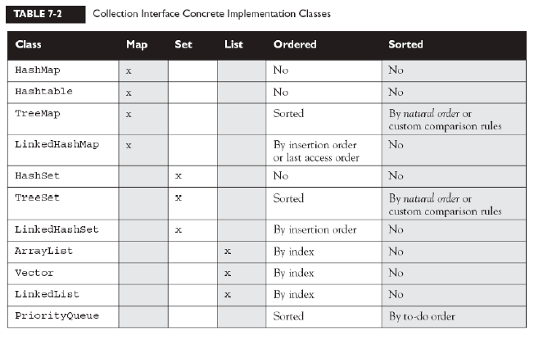

Slide 33
MAP
33

Slide 34
Interface Map
L’interface Map<K,V> correspond à un groupe de couples clés-valeurs
La clé est unique, contrairement à la valeur qui peut être associée à plusieurs clés (Dans la map il ne peut pas exister 2 clés égales)
Les deux classes qui Implemente l’interface:
HashMap<K,V>, table de hachage ; garantit un accès en temps constant
TreeMap<K,V>, arbre ordonné suivant les valeurs des clés avec accès en log(n) ;
La comparaison utilise l’ordre naturel (interface Comparable<K>) ou une instance de Comparator<? super K>

Slide 35
Interface Map
<<interface>>
Map<K, V>
<<abstrract>>
AbstractMap<K, V>
<<interface>>
SortedMap <K, V>
TreeMap<K, V>
HashMap<K, V>

Slide 36
Interface Map : les méthodes
Object put(K clé, V valeur)
void putAll(Map<? extends K, ? extends V>map)
void remove(Object key)
boolean containsKey(Object clé)
boolean containsValue(Object valeur)
Set<Map.Entry<K,V>> entrySet()
V get(Object clé)
boolean isEmpty()
Set<K> keySet()
int size()
Collection<V> values()
ajouter et enlever des couples clé – valeur
savoir si une table contient une clé
savoir si une table contient une valeur
récupérer une référence à un des éléments donnant sa clé
récupérer les clés
récupérer les valeurs

Slide 37
Interface Map : les méthodes d’itération
Soit la Map : Map<Integer, String> map;
// iterer sur les clés
for (Integer i : map.keySet)
System.out.println("Key « +i+ "Value" +map.get(i));
// iterer sur la paire clé/valeur
for(Map.Entry<Integer, String> entry : map.entrySet())
{
System.out.println(entry.getKey());
System.out.println(entry.getValue());
}

Slide 38
Interface Map : Map.Entry<K,V>
L’interface Map contient l’interface interne public Map.Entry<K,V> qui correspond à un couple clé-valeur
Cette interface contient 3 méthodes
La méthode entrySet() de Map renvoie un objet de type « ensemble (Set) de Entry »
K getKey()
V getValue()
V setValue(V valeur)

Slide 39
Interface Map : récupération des données
Récupérer les clés sous forme de Set<K> avec la méthode iterator() de l’interface Set<K> pour récupérer une à une les clés
Récupère les valeurs sous forme de Collection<V> avec la méthode iterator() de l’interface Collection<V> pour récupérer un à un les éléments
Récupère les entrées (clé-valeur) sous forme de Set<Entry<K,V>> avec la méthode iterator() de l’interface Set<Entry<K,V>> pour récupérer une à une les entrées
keySet()
values()
entrySet()

Slide 40
HashMap et hashCode()
La classe HashMap<K,V> utilise la structure informatique nommée « table de hachage » pour ranger les clés
La méthode hashCode() (héritée de Object ou redéfinie) est utilisée pour répartir les clés dans la table de hachage
Deux objets identiques ont le même hashCode.
Deux objets ayant le même hashCode ne sont pas forcément identiques.

